Slide 1
Status Onderzoek ALS Centrum
Ruben van Eijk (UMC Utrecht)
Apeldoorn, 21 Maart 2024

Slide 2
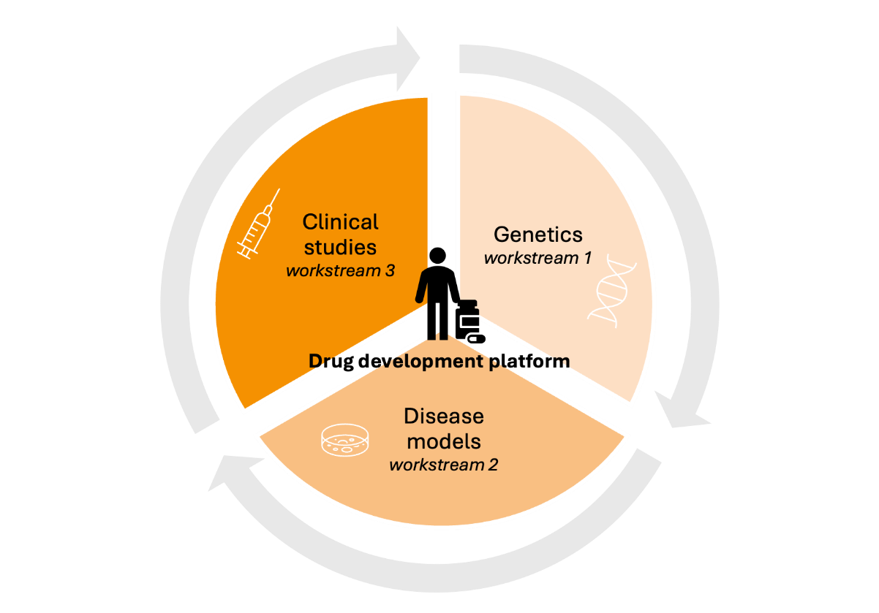
Overzicht onderzoek binnen ALS Centrum
Medicijnonderzoek
(Leonard van den Berg)
Genetica
(Jan Veldink)
Ziekte modellen
(Jeroen Pasterkamp)

Slide 3
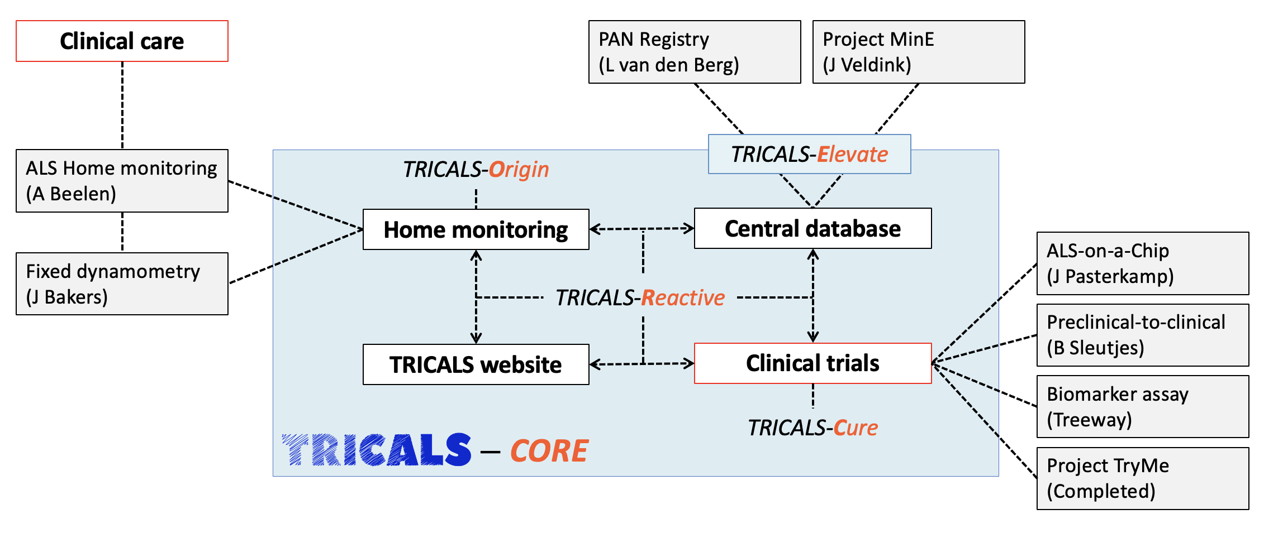
Overzicht onderzoek binnen ALS Centrum

Slide 4
Gebruik maken van kennis in ALS Centrum

Slide 5
Familielid & drager van ALS gen C9orf72… 1. Krijg ik nu ALS? 2. Wanneer krijg ik dan ALS?
Voorbeeld vanuit de praktijk

Slide 6
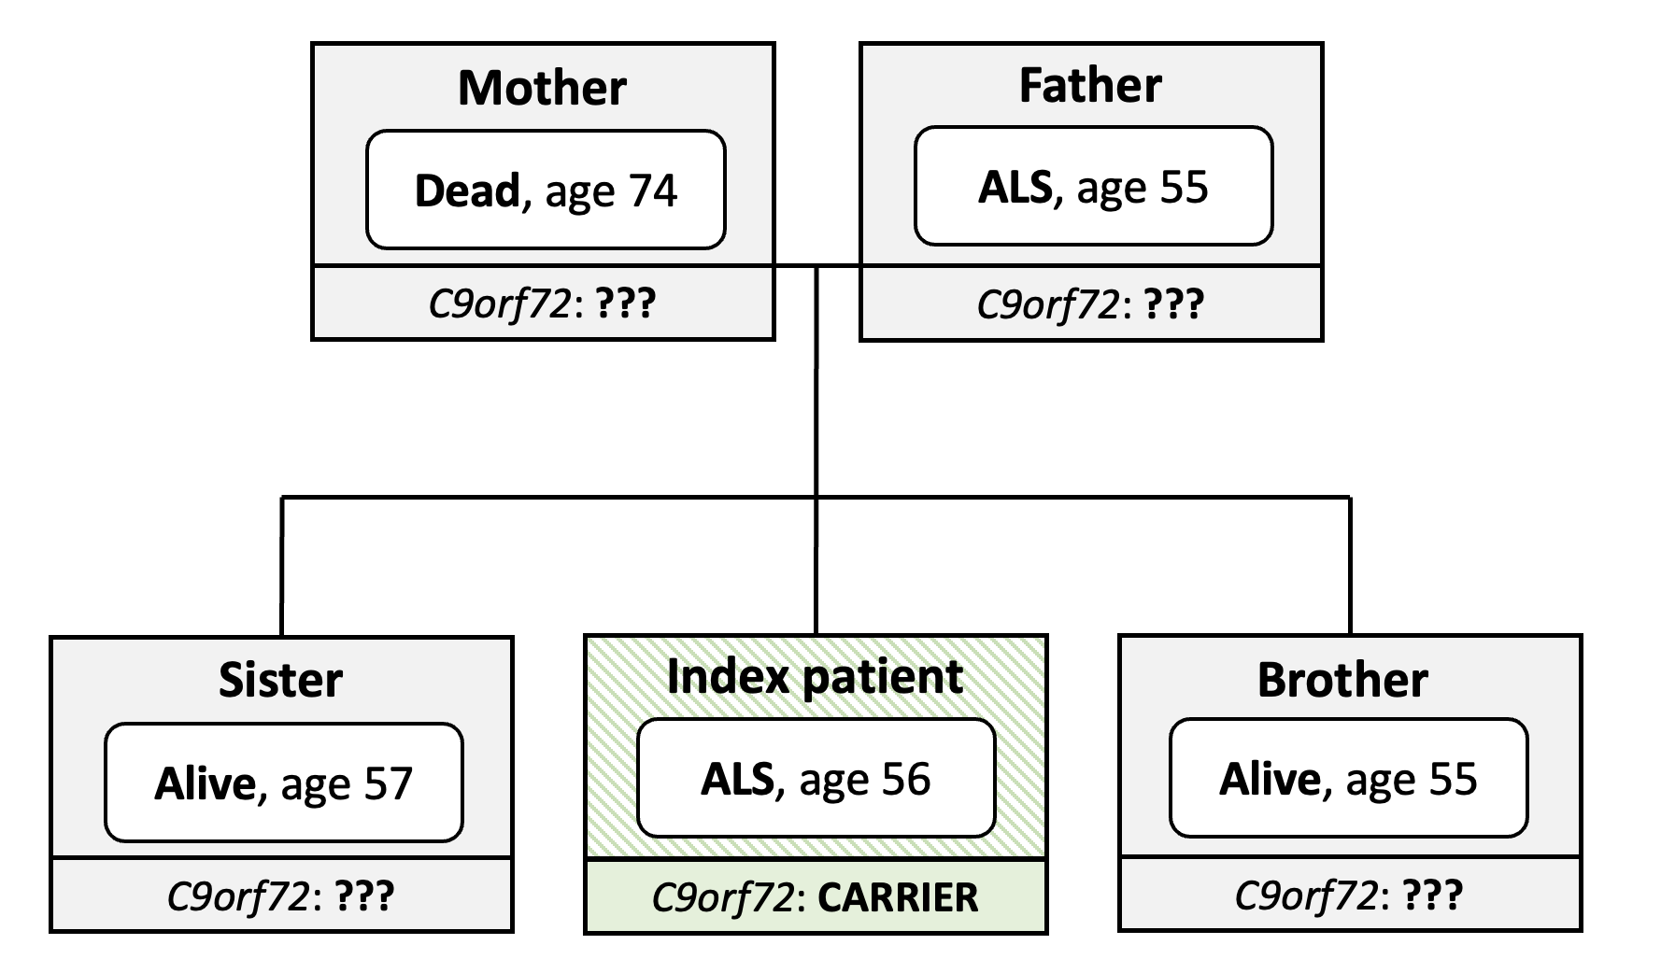
Onderzoek naar kans op ALS

Slide 7
Onderzoek naar kans op ALS
→ Kans drager = 50%
→ Kans drager = 50%

Slide 8
Onderzoek naar kans op ALS
3.
2.
1.

Slide 9
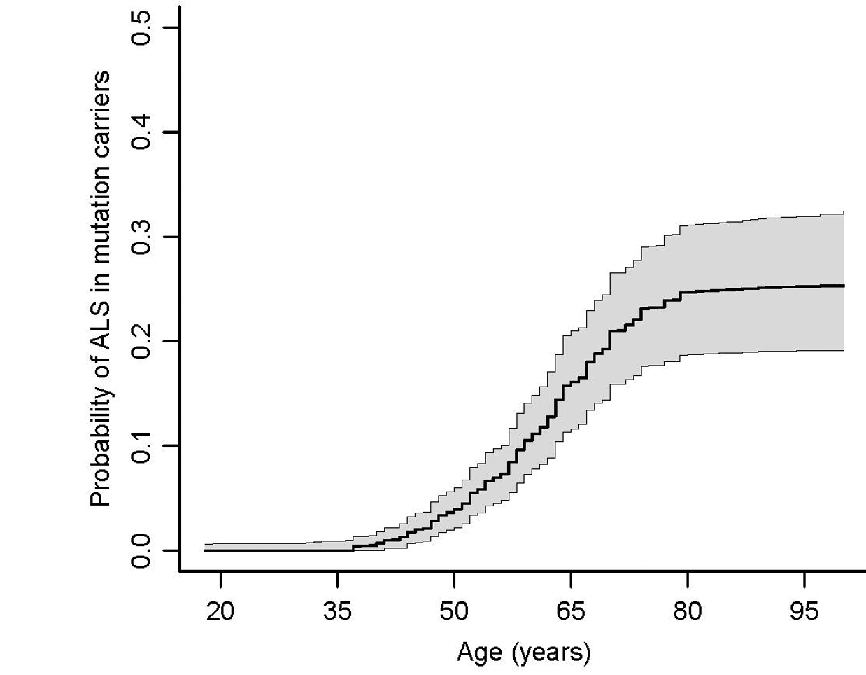
Onderzoek naar kans op ALS
Kans op ALS
Leeftijd (Jaren)
Bron: van Wijk & van Eijk et al. 2023

Slide 10
Onderzoek naar kans op ALS
Informeren familieleden
Kans op ALS
Leeftijd (Jaren)
Bron: van Wijk & van Eijk et al. 2023

Slide 11
Onderzoek naar kans op ALS
Informeren familieleden
Medicijnonderzoek
Kans op ALS
Leeftijd (Jaren)
Bron: van Wijk & van Eijk et al. 2023

Slide 12
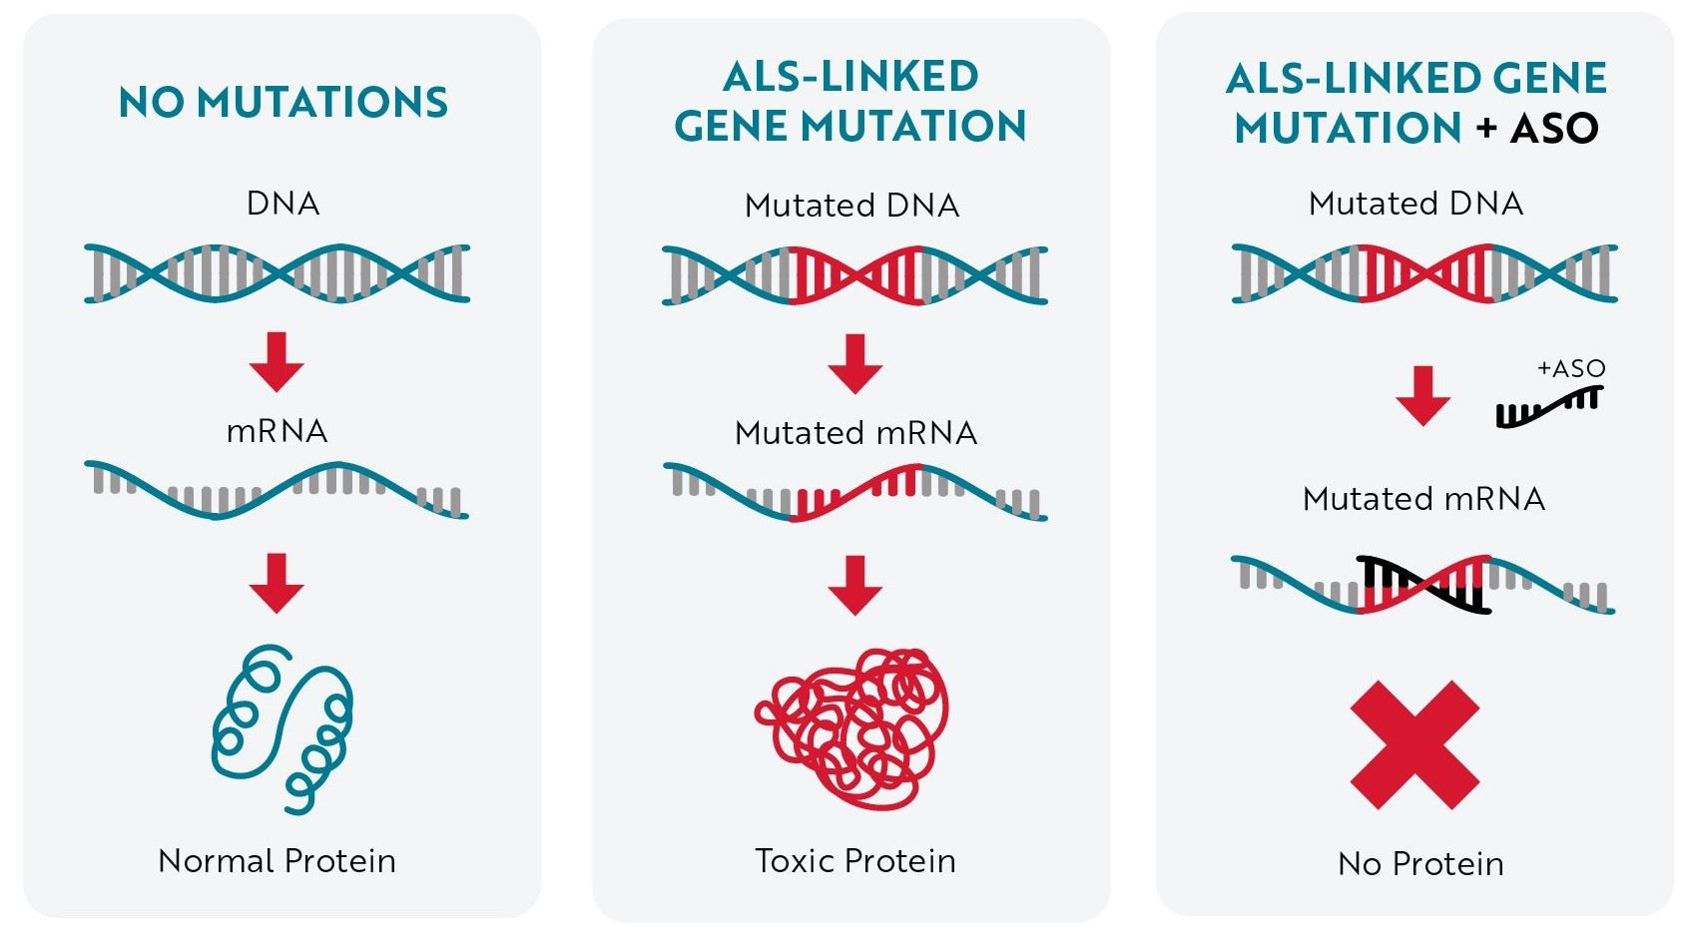
Genetica en medicijnonderzoek – Tofersen

Slide 13
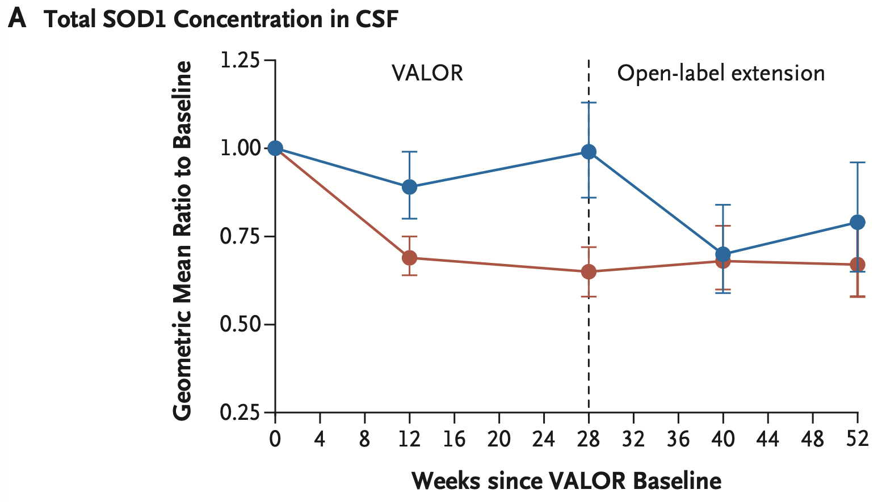
Genetica en medicijnonderzoek – Tofersen
Placebo
Tofersen
Bron: Miller et al. 2022

Slide 14
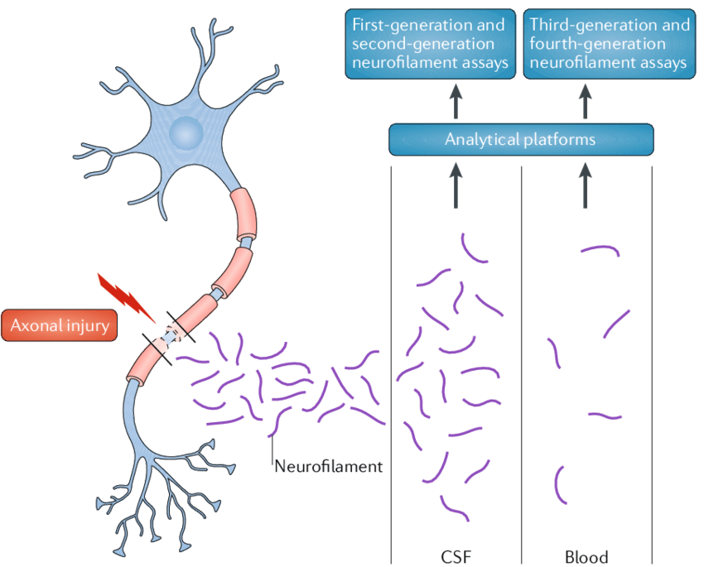
Biologie en medicijnonderzoek – Tofersen

Slide 15
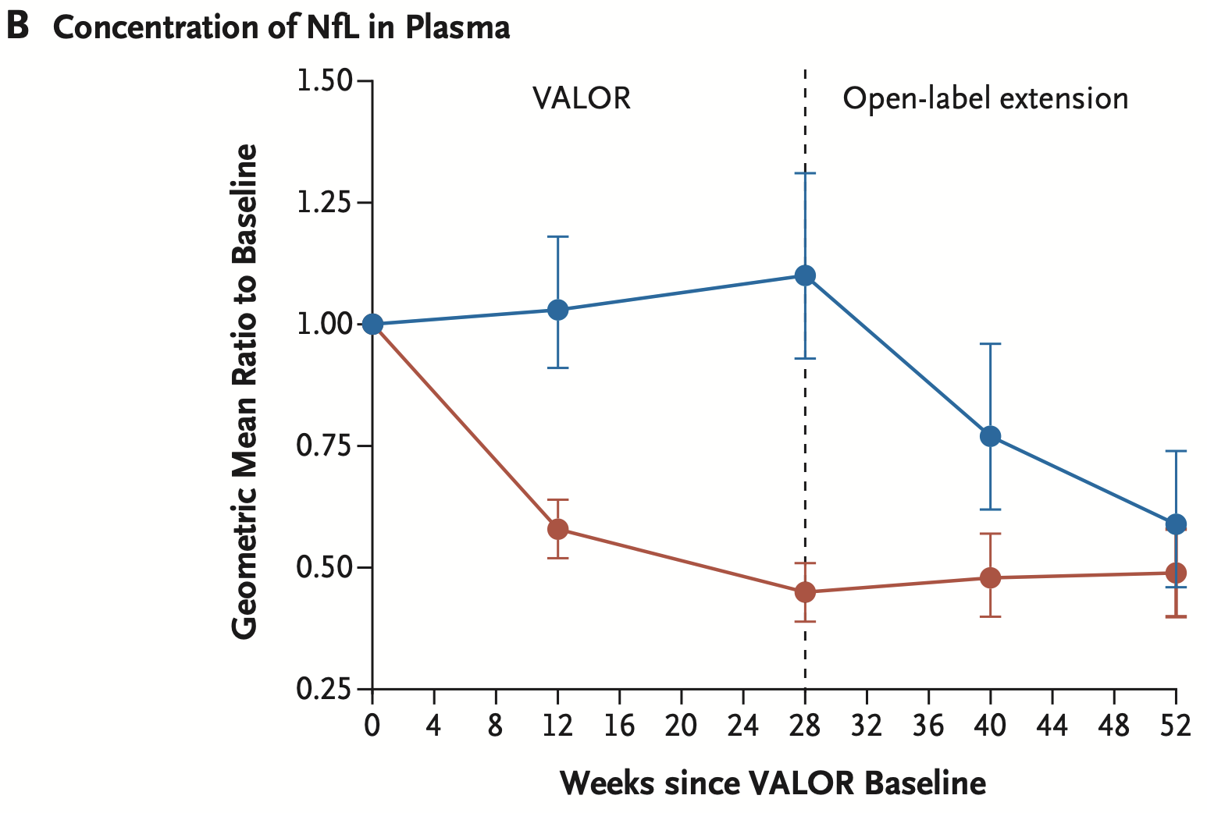
Biologie en medicijnonderzoek – Tofersen
Placebo
Tofersen
Bron: Miller et al. 2022

Slide 16
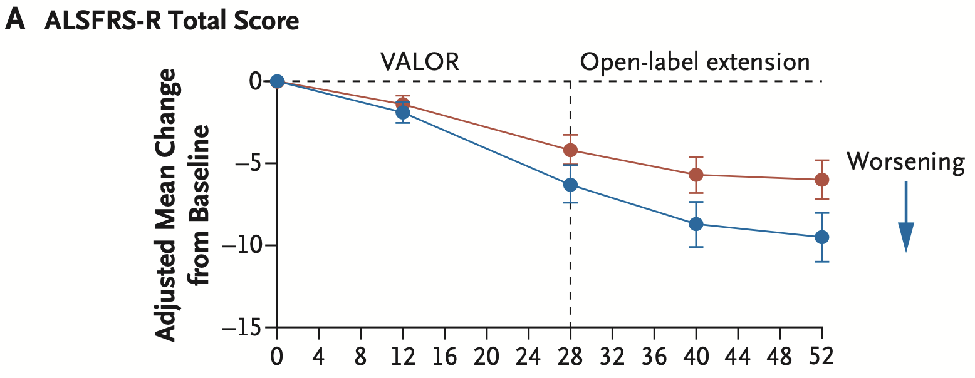
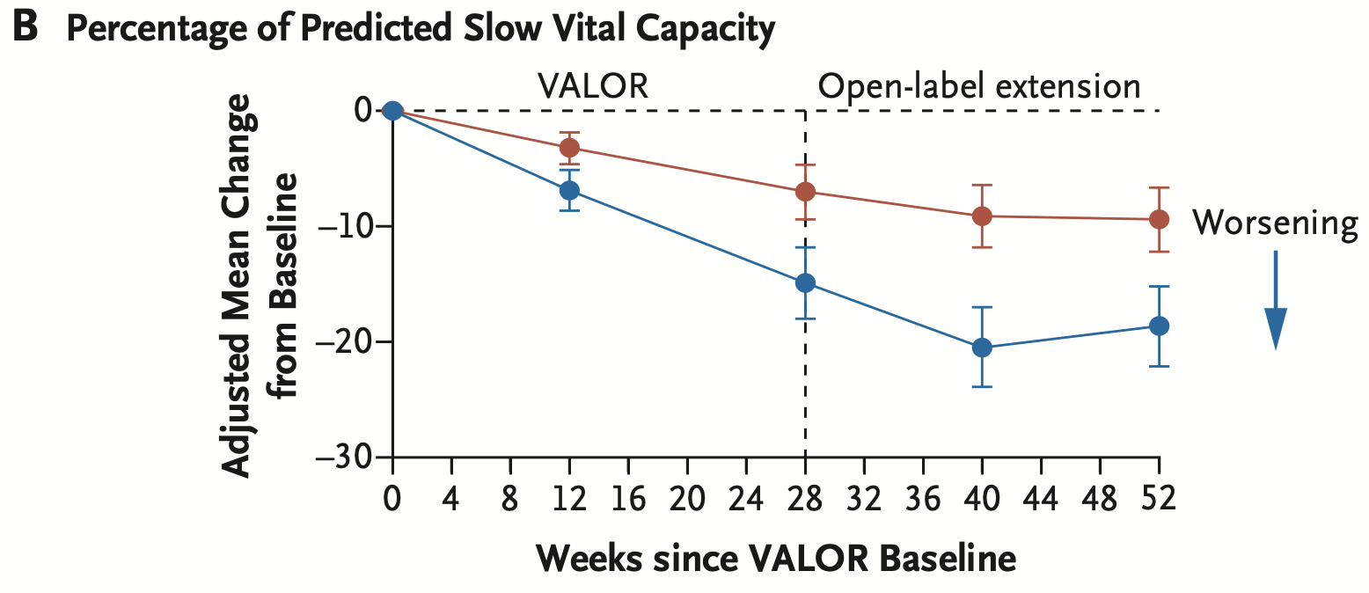
Kliniek en medicijnonderzoek – Tofersen
Tofersen
Placebo
Bron: Miller et al. 2022

Slide 17
Kliniek en medicijnonderzoek – Tofersen
Bron: ALS Centrum 2024

Slide 18
Preventieve geneeskunde – ATLAS studie
Bron: Benetar et al. 2022

Slide 19
Onderzoek naar kans op ALS
Wanneer behandelen?
Kans op ALS
Leeftijd (Jaren)
Bron: van Wijk & van Eijk et al. 2023

Slide 20
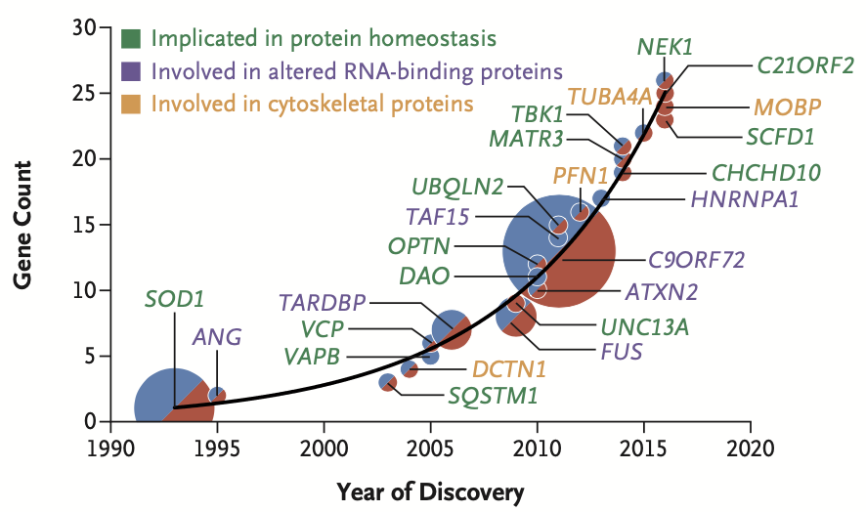
Genetische mutaties in ALS
Bron: Brown & Al-Chalabi. 2017

Slide 21
Overzicht onderzoek binnen ALS Centrum
Medicijnonderzoek
(Leonard van den Berg)
Genetica
(Jan Veldink)
Ziekte modellen
(Jeroen Pasterkamp)

